Slide 2
বিস্‌মিল্লাহির রাহ্‌মানির রাহিম
সকলকে আন্তরিক শুভেচ্ছা

Slide 3
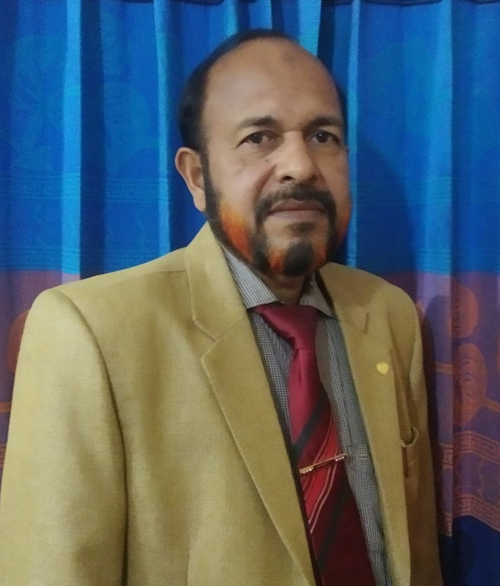
শিক্ষক পরিচিতি
মোঃ নাইমুল হক
“প্রভাষক” ইসলামের ইতিহাস
নিতপুর দারুস্‌ সুন্নাহ্‌ ফাজিল মাদ্‌রাসা
পোরশা, নওগাঁ।
মোবাইল নম্বর-০১৭২৪-০৫১১৪৫

Slide 4
পাঠ পরিচিতি
ইসলামের ইতিহাস
দাখিল নবম শ্রেণি
প্রথম অধ্যায়ের দ্বিতীয় পরিচ্ছেদ
ভূ-প্রকৃতি অনুসারে আরবের অধিবাসি

Slide 5
শিখনফল
ভূ-প্রকৃতির তারতম্য অনুসারে আরবের অধিবাসীদের শ্রেণিবিভাগ বর্ণনা করতে পারবে।
আরব বেদুইনদের জীবন ও তাদের বৈশিষ্ট সম্পর্কে আলোচনা করতে পারবে।
আরব অধিবাসীদের উপর ভৌগোলিক প্রভাব সম্বন্ধে জানতে পারবে।

Slide 6
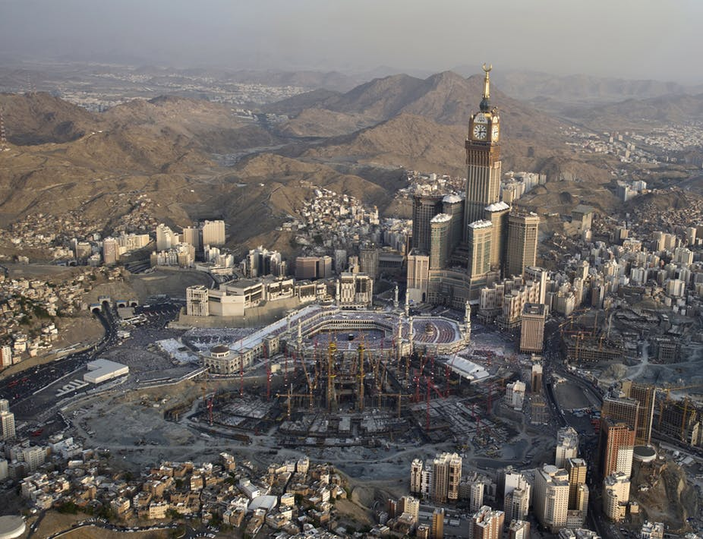
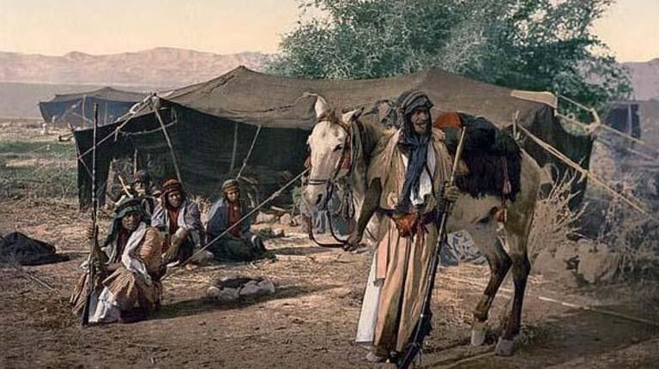
নিচের চিত্রগুলির প্রতি ভালোভাবে লক্ষ্য কর
ক
শহরবাসী
খ
মরুবাসী যাযাবর
আরব অধিবাসীদের
সংক্ষিপ্ত পরিচয়
ভূ-প্রকৃতির তারতম্য অনুসারে আরবের অধিবাসীদের দু’শ্রেণিতে বিভক্ত করা হয়। (ক) শহরের স্থায়ী বাসিন্দা ও (খ) মরুবাসী যাযাবর, যারা “বেদুইন” নামে পরিচিত। এ দু’শ্রেণির আচার-ব্যবহার, জীবনযাত্রার প্রণালী, ধ্যান-ধারণা, আশা-আকাঙ্খার মধ্যে যথেষ্ট প্রভেদ রয়েছে। অনেক মরুবাসী আরব বেদুইনজীবন ত্যাগ করে শহরে স্থায়ীভাবে বসবাস শুরু করে। অপরদিকে দারিদ্রের কষাঘাত সহ্য করতে না পেরে কিছু সংখ্যক স্থায়ী বাসিন্দা বাধ্য হয়ে যাযাবর বৃত্তি গ্রহণ করে।

Slide 7
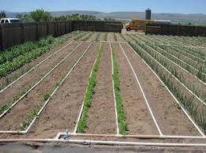
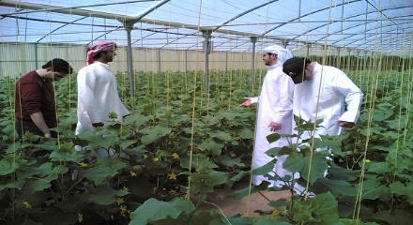
এবার এই দৃশ্যগুলি গুরুত্ব দিয়ে অনুধাবন কর
শহরবাসীদের জীবন
শহরবাসী
ব্যবসা-বাণিজ্য
কৃষিকার্য
কৃষিকার্য
শহরবাসীঃ-আরবের উর্বর তৃণ-অঞ্চলগুলো স্থায়ীভাবে বসবাসের উপযোগী বলে অসংখ্য জনপদ গড়ে উঠেছে। কৃষিকার্য, ব্যবসা-বাণিজ্য প্রভৃতি ছিল স্থায়ী বাসিন্দাদের প্রধান জীবিকা। বহির্বিশ্বের সঙ্গে যোগাযোগ রক্ষা করার ফলে এরা ছিল মরুবাসী বেদুইনদের তুলনায় অধিকতর রুচিসম্পন্ন ও মার্জিত। এছাড়া শহরবাসীরা অনেকটা সভ্য জীবন যাপন কত।

Slide 8
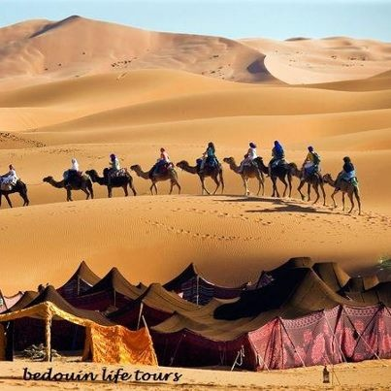
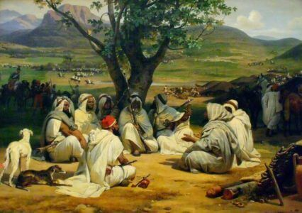
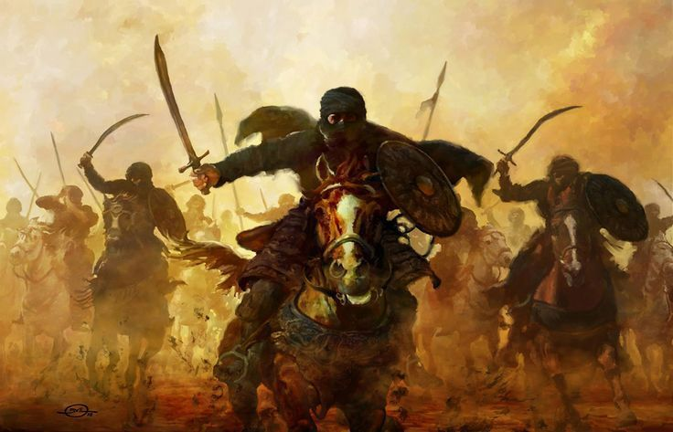
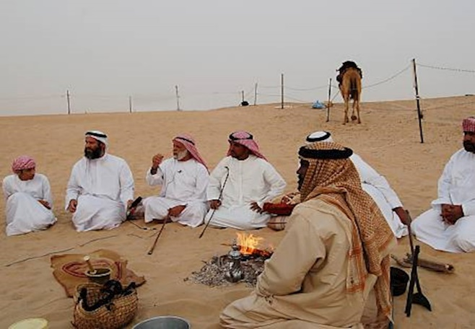
চিত্রগুলি মনোযোগ দিয়ে দেখ এবং বোঝার চেষ্টা কর
বেদুইন জীবন ও বৈশিষ্ট
তাবুতে বসবাস
গোত্রভিত্তিক সমাজ
যুদ্ধ-বিগ্রহ ও লুটত্রাজ
অতিথি আপ্যায়ন
দুরন্ত যাযাবর বেদুইনদের নিকট মরুভূমিই প্রধান বাসস্থান। বেদুইন সমাজের মূলভিত্তি গোত্রপ্রথা। গোত্রের প্রধানকে “শাইখ” বলা হয়। গোত্রপতি বয়স, জ্ঞান-বুদ্ধি, সাহস ও বীরত্বের ভিত্তিতে নির্বাচিত হতেন। একই গোত্রের মধ্যে হত্যাকান্ড সংঘটিত হলে কেউ অপরাধীকে সাহায্য করত না; কিন্তু অপর কোনো গোত্র যদি হত্যা করত তা হলে সমগ্র গোত্র প্রতিশোধ গ্রহণের জন্য সংঘর্ষে লিপ্ত হত। মরুবাসী বেদুইনদের সর্বশ্রেষ্ট বৈশিষ্ট কওম-চেতনা (আসাবিয়া)। ব্যক্তিস্বাতন্ত্র, গোত্র-মানসিকতা, সহিষ্ণুতা, পৌরুষত্ব প্রভৃতি তাদের প্রধান বৈশিষ্ট। পূর্বপুরুষদের আভিজাত্য ও বীরত্ব, প্রচীন আরবি কবিতা ও বাগ্মিতা, আরবি অশ্ব ও তরবারি তাদের গর্বের বস্তু ছিল। আরব বেদুইনদের অতিথিপরায়ণতা সর্বজনস্বীকৃত। কারণ অতিথি শত্রুকেও তাঁরা আদর আপ্যায়ন করতে দ্বিধা করেনি।

Slide 9
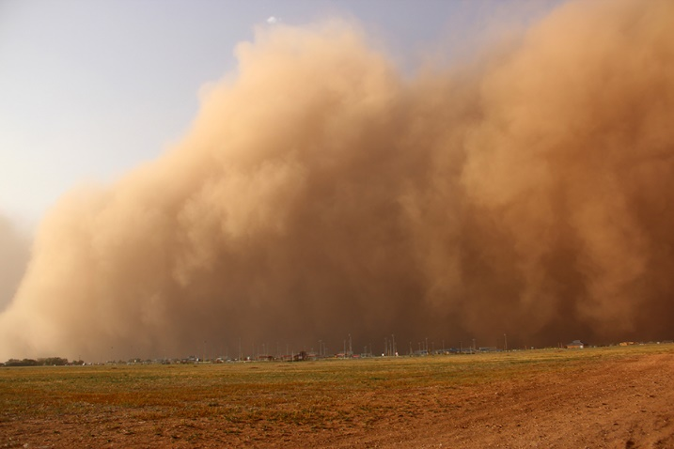
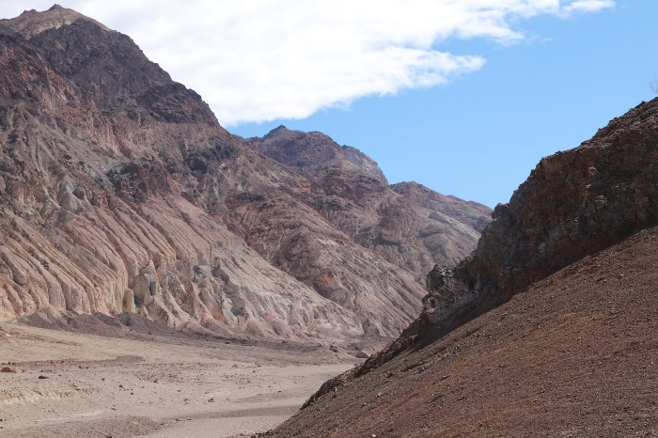
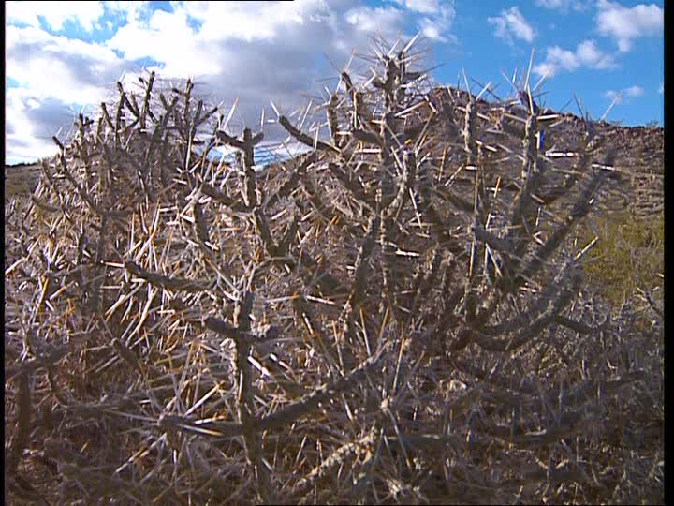
এখানে প্রদর্শিত চিত্রগুলি অনুধাবন করার চেষ্টা কর
আরব অধিবাসীদের উপর ভৌগোলিক প্রভাব
বালুকাময় ধু-ধু মরুভূমি
কাঁটাযুক্ত বৃক্ষ
মরুভূমির সাইমুম ঝড়
রুক্ষ পর্বতমালা
আরব উপদ্বীপের বৈচিত্রময় ভৌগোলিক পরিবেশ, অধিবাসীদের জীবনযাত্রা প্রণালীকে গভীরভাবে প্রভাবিত করে। এ ভূ-খন্ডের বৃষ্টিপাতহীন শুষ্ক ও উষ্ণ আবহাওয়া, বালুকাময় ধু-ধু মরুভূমি প্রভৃতি প্রতিকুল ও ভৌগোলিক পরিবেশের সাথে সংগ্রাম করে মরুবাসী বেদুইনগন একদিকে যেমন- রুক্ষ, দূঃসাহসী ও সৈনিক জাতিতে পরিণত হয়েছে ; অপরদিকে তারা ধৈর্যশীল, কষ্টসহিষ্ণু ও পরিশ্রমী হয়েছে। তাদের চরিত্রে কঠোরতা, বর্বরতা, নৃশংসতা এবং সাহসিকতার সমন্বয় ঘটেছে। মরুভূমির প্রচন্ড সাইমুম ঝড়, প্রখর উত্তাপ, উন্মত্ত লু হাওয়া, রুক্ষ পর্বতমালা,কাঁটাযুক্ত বৃক্ষাদি তাদেরকে সংগ্রামী করে তুলেছে। অধিকাংশ সময় তারা শিকার, লুন্ঠন, ও যুদ্ধ-বিগ্রহে লিপ্ত থাকত।

Slide 10
বলতে পারো এগুলো কিসের ছবি?
আরব বেদুইনদের ভূত-প্রেতে বিশ্বাস
ডাইনী বুড়ি
অশরীরি আত্মা
গলাকাটা ও গেছো ভূত
রক্ত খেকো ভূত
কঙ্কাল ভূত
মরুভূমির ডাইনী
“মরুভূমিতে রাত্রি ভীতিকর ভূত-প্রেত-দৈত্য-দানবের আনাগোনা”- এ সাধারণ বিশ্বাস মরুভূমির বিপদ হতে পথিককে রক্ষা করার জন্য আরবদের মধ্যে অতিথিপরায়ণতা বিকশিত হয়েছিল।

Slide 11
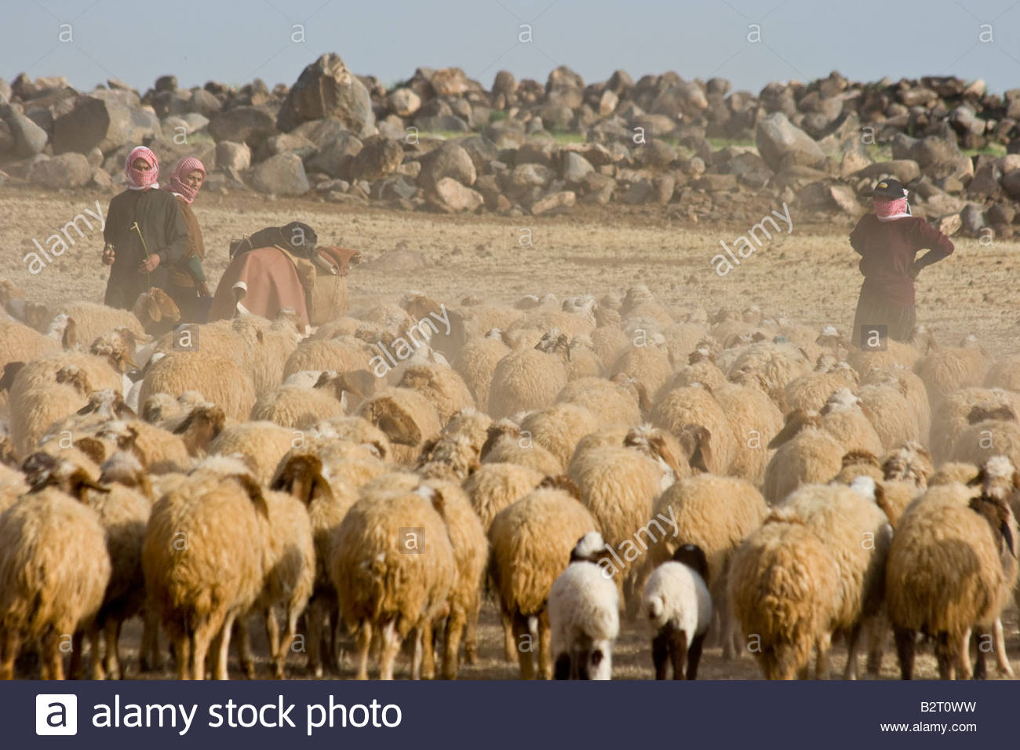
মরুবাসীদের জীবিকা
এই চিত্রগুলি দেখে কী বুঝতে পারছো?
লুটতরাজ
পশুপালন
মরুময় আরব উপদ্বীপের অনুর্বর জমি কৃষিকার্যের সম্পূর্ণ অনুপযোগী ছিল। সামান্য যে খাদ্যদ্রব্য উৎপন্ন হত প্রয়োজনের তুলনায় তা ছিল অত্যন্ত সামান্য। বেদুইন আরববাসীদের আর্থিক অবস্থা অত্যন্ত শোচনীয় ছিল। পশুচারণ করে এবং লুন্ঠন চালিয়ে তারা কোনভাবে জীবিকা নির্বাহ করত।

Slide 12
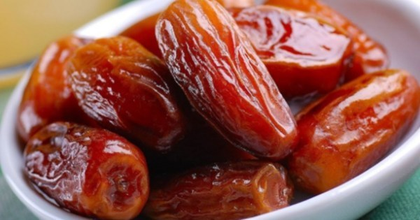
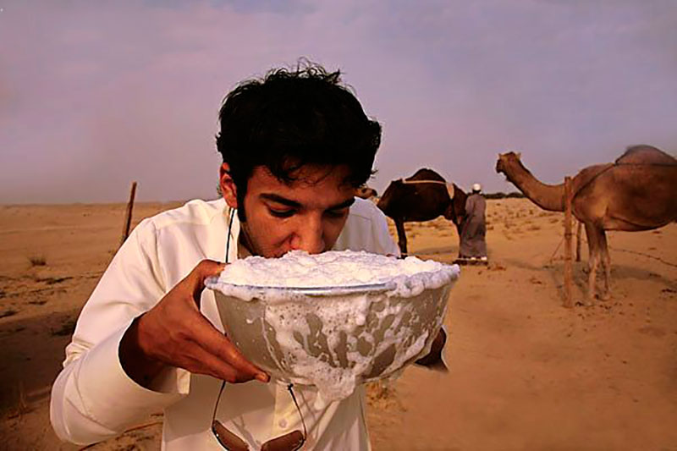
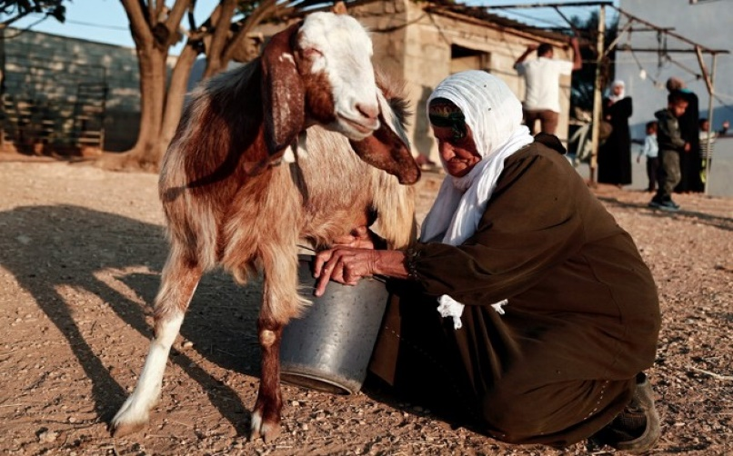
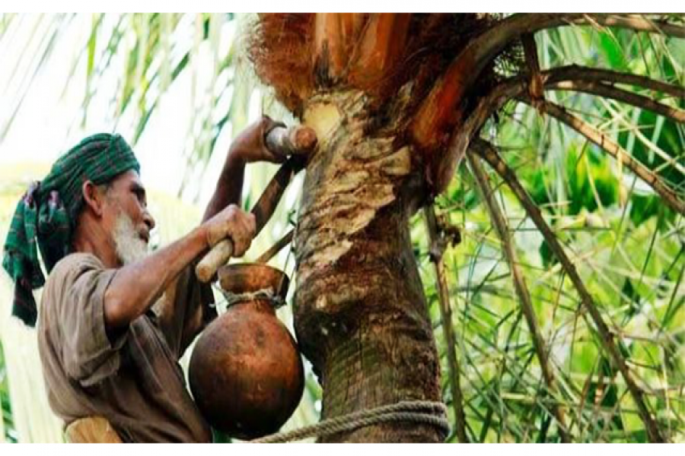
মরুবাসীদের প্রধান খাদ্য
উটের মাংশ
খেজুর
ছবিতে যা দেখছো সেগুলো কি?
ছাগলের দুগ্ধ
উটেরদুগ্ধ
খেজুরেররস
মরুবাসী বেদুইনদের প্রধান খাদ্য ছিল উটের মাংশ এবং খেজুর। এছাড়া উটের দুগ্ধ, ছাগলের দুগ্ধ ও খেজুরের রস ছিল তাদের পুষ্টিকর পানীয়।

Slide 13
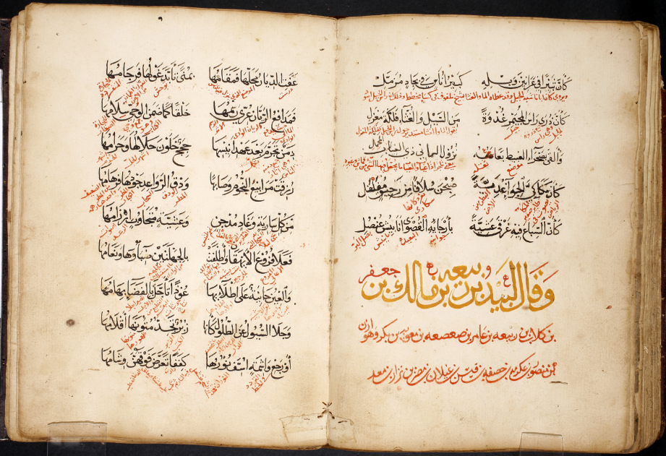
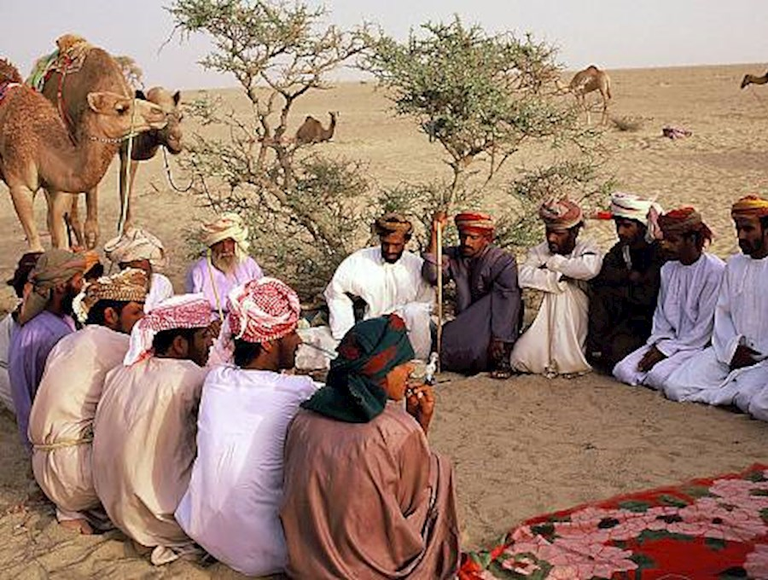
গীতিকাব্য রচনা ও সাহিত্যচর্চা
সাবা আল-মুয়াল্লাকার কবিতা
নিচের চিত্রগুলি দেখে কী অনুধাবন করছো?
বেদুইনদের কবিতা পাঠের আসর
জাহেলিয়া যুগের কবি (ইমরুল কায়েস)
ভৌগোলিক প্রভাবের কারণে শহরবাসী আরব ও মরুবাসী বেদুইনদের মধ্যে আত্নসচেনতাবোধ ও কাব্যিক চেতনার উম্মেষ ঘটে। আরববাসীরা ছিল কাব্যের প্রতি অধিক মাত্রায় অনুরক্ত। গীতিকাব্য রচনা ও সাহিত্যচর্চায় অপূর্ব সৃজনশীলতার পরিচয় পাওয়া যায়। আরব কবিগন ভৌগোলিক পরিবেশে যে কাব্য রচনা করেন তা সংঘাত, বংশমর্যাদা, অদম্য সাহসিকতা, বীরত্ব, গোত্রপ্রীতি ও প্রেম সম্পর্কিত।

Slide 14
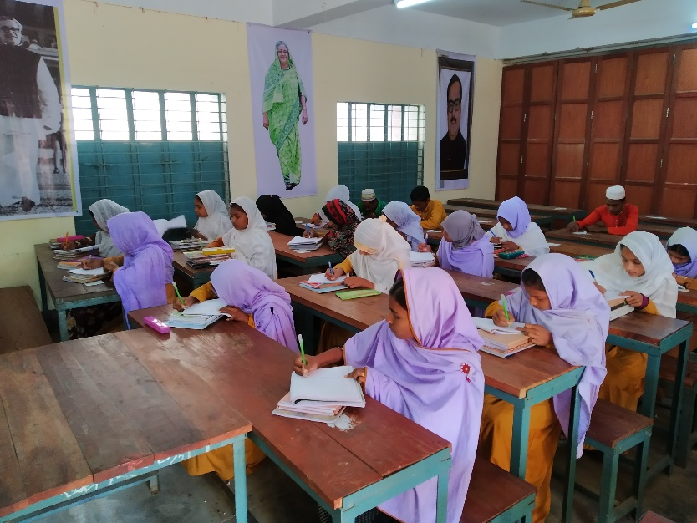
একক কাজ
নিচের প্রশ্নগুলি মনোযোগ দিয়ে পড় এবং এর সমাধানগুলি খাতায় লিখঃ-
১। প্রশ্নঃ- ভূ-প্রকৃতির তারতম্য অনুসারে আরবের অধিবাসীদের কয় শ্রেণিতে ভাগ করা হয়?
২। প্রশ্নঃ- বেদুইন সমাজের মূলভিত্তি কী?
৩। প্রশ্নঃ- আরবের গোত্রের প্রধানকে কী বলা হত?
১।– দুই শ্রেণিতে ভাগ করা হয়।
২।– বেদুইন সমাজের মূলভিত্তি ছিল গোত্রপ্রথা।
৩।– আরবের গোত্রের প্রধানকে “সাইখ” বলা হত।
সমাধান

Slide 15
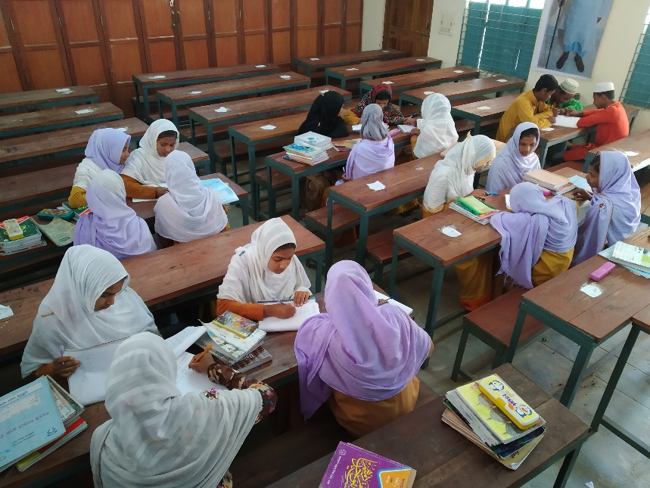
দলীয় কর্ম
আরবদের মধ্যে অতিথিপরায়ণতা বিকশিত হয়েছিল কেন? বর্ণনা কর।
সমাধান
“মরুভূমিতে রাত্রি ভীতিকর ভূত-প্রেত-দৈত্য-দানবের আনাগোনা”- এ সাধারণ বিশ্বাস মরুভূমির বিপদ হতে পথিককে রক্ষা করার জন্য আরবদের মধ্যে অতিথিপরায়ণতা বিকশিত হয়েছিল।

Slide 16
মূল্যায়ণ
সঠিক উত্তরটিতে ক্লিক কর!
১। প্রশ্নঃ- আরবদের প্রধান খাদ্য কোনটি?
ক. তরমুজ
দুঃখিত ভুল উত্তর
খ. জয়তু্ন
দুঃখিত ভুল উত্তর
গ. খেজুর
সঠিক উত্তর
ঘ. বাদাম
দুঃখিত ভুল উত্তর

Slide 17
বাড়ির কাজ
তুমি কী মনেকর, আরব উপদ্বীপের বৈচিত্রময় ভৌগোলিক পরিবেশ, অধিবাসীদের জীবনযাত্রা প্রণালীকে গভীরভাবে প্রভাবিত করেছে? তোমার মতামত দিয়ে একটি প্রতিবেদন তৈরী করে আনবে।
সমাধান
আরব উপদ্বীপের বৈচিত্রময় ভৌগোলিক পরিবেশ, অধিবাসীদের জীবনযাত্রা প্রণালীকে গভীরভাবে প্রভাবিত করেছে, এই উক্তিটির সাথে আমি সম্পূর্ণভাবে একমত। আরব ভূ-খন্ডের বৃষ্টিপাতহীন শুষ্ক ও উষ্ণ আবহাওয়া, বালুকাময় ধু-ধু মরুভূমি প্রভৃতি প্রতিকুল ও ভৌগোলিক পরিবেশের সাথে সংগ্রাম করে মরুবাসী বেদুইনগন একদিকে যেমন রুক্ষ, দুঃসাহসী ও সৈনিক জাতিতে পরিণত হয়েছে : অপরদিকে তারা ধৈর্যশীল, কষ্টসহিষ্ণু ও পরিশ্রমী হয়েছে। তাদের চরিত্রে কঠোরতা, বর্বরতা, নৃশংসতা এবং সাহসীকতার সমন্ময় ঘটেছে। মরুভূমির প্রচন্ড সাইমুম ঝড়, প্রখর উত্তাপ, রৌদ্রদগ্ধ বালুকা, উন্মত্ত লু হাওয়া, রুক্ষ পর্বতমালা, কন্টকাকীর্ণ বৃক্ষাদি তাদেরকে সংগ্রামী করে তুলেছে। ইহা থেকে প্রতীয়মান হয় যে, আরব উপদ্বীপের বৈচিত্রময় ভৌগোলিক পরিবেশ, অধিবাসীদের জীবনযাত্রা প্রণালীকে গভীরভাবে প্রভাবিত করেছে।

Slide 18
সবার প্রতি রইল আন্তরিক ধন্যবাদ

